Slide 1
Nature：扣带回动态追踪DBS治疗抑郁症的恢复过程
报告人： 温小妍
2023/12/25

Slide 2
目录
1
研究背景
2
研究设计
CONTENTS
3
研究结果
4
研究评述

Slide 3
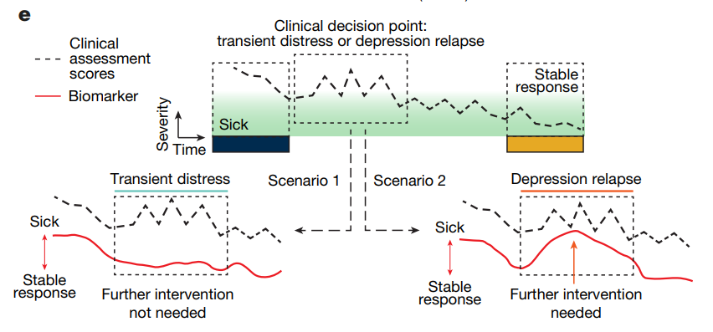
研究背景
问题1：DBS治疗抑郁症的效果不可预测
问题2：患者情绪波动混淆核心抑郁症状的测量
解决方法：需要基于大脑的能够反应DBS介导的康复的客观生物标志物来指导临床决策，以区分自然的短暂情绪波动和需要干预的情况

Slide 4
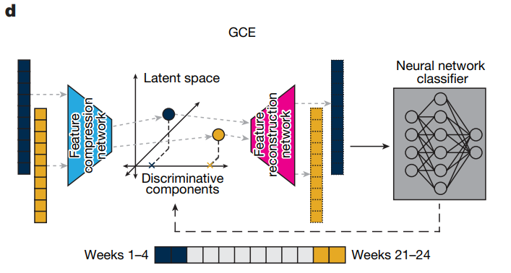
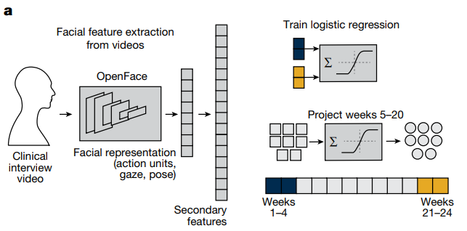
研究设计
研究人员主要通过3种技术来解决这个问题：
高治疗反应率与临床患者们的个性化康复轨迹相结合分析
新的神经技术平台可以进行长期电生理监测（电极可以记录LFP）
可解释人工智能（XAI）的发展

Slide 5
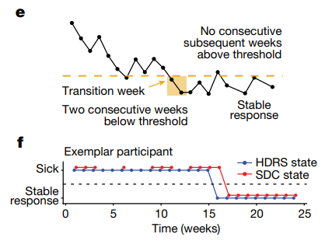
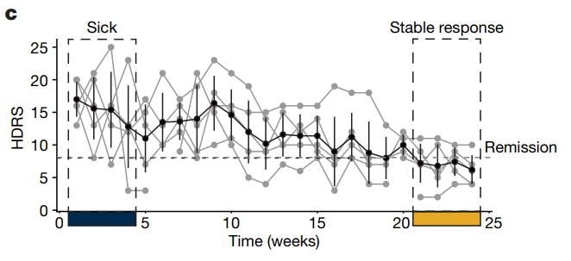
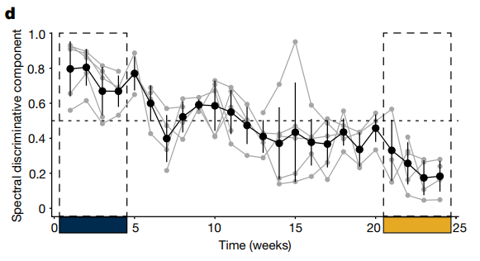
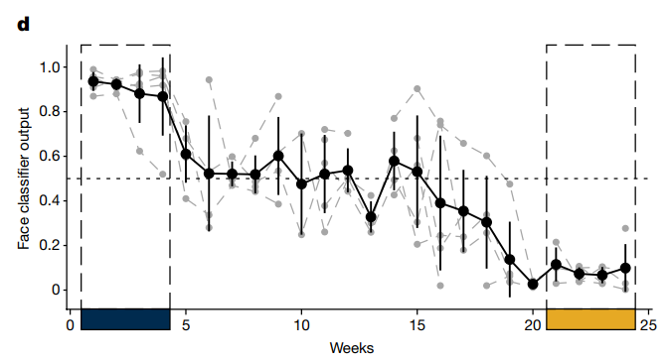
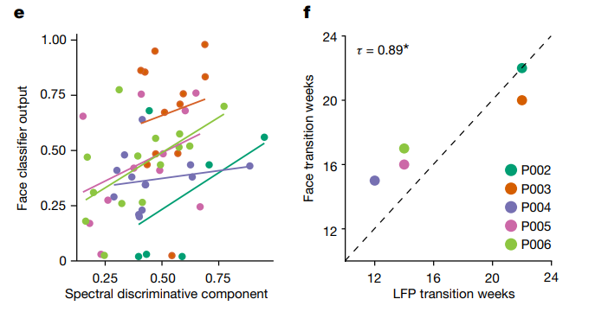
研究结果
SCC的动态描绘了抑郁状态
SDC（频谱判别成分）追踪康复的进展
SDC跟踪面部表情的变化

Slide 6
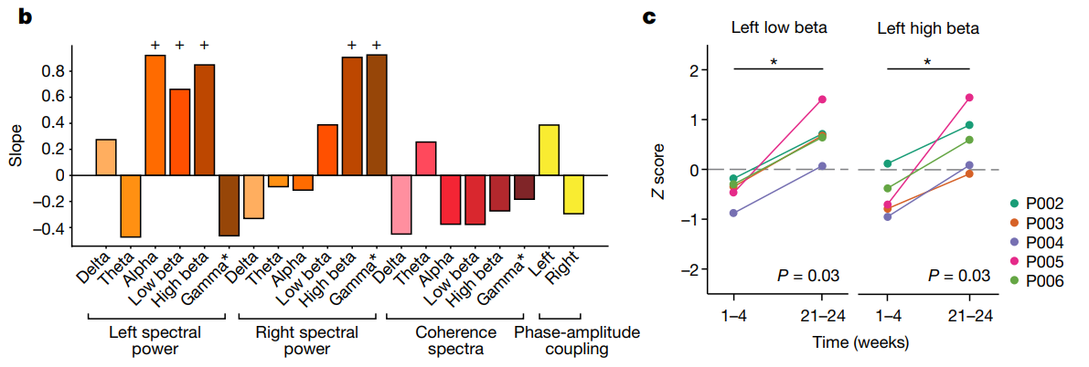
研究结果
贝塔频带的调制有所不同
虽然刺激的早期效应与以前研究中观察到的急性效应一致，但长期效应是不同的，并且方向相反。这可能由包括刺激诱导的可塑性在内的不同机制所介导。我们的发现支持了更广泛的假设，即贝塔波活动标志着一种稳定的认知状态的建立和维持。

Slide 7
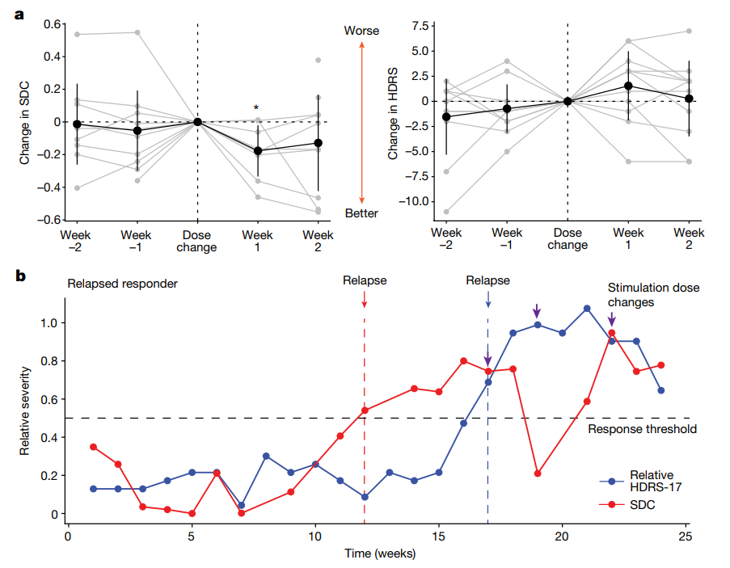
研究结果
刺激电压变化改变SDC(频谱判别成分)
刺激电压的增加导致了SDC在随后的一周中的减少，表明捕获稳定抑郁症恢复的LFP特征受到刺激电压变化的影响。
SDC（频谱判别成分）追踪保留病人的复发
SDC从大脑信号中指出了复发（图3b红箭头），比HDRS-17测量的临床复发（图3b蓝箭头）早至少1个月，表明该大脑生物标志物本可以预测即将发生的不稳定性，并提示在复发之前进行更早的干预。

Slide 8
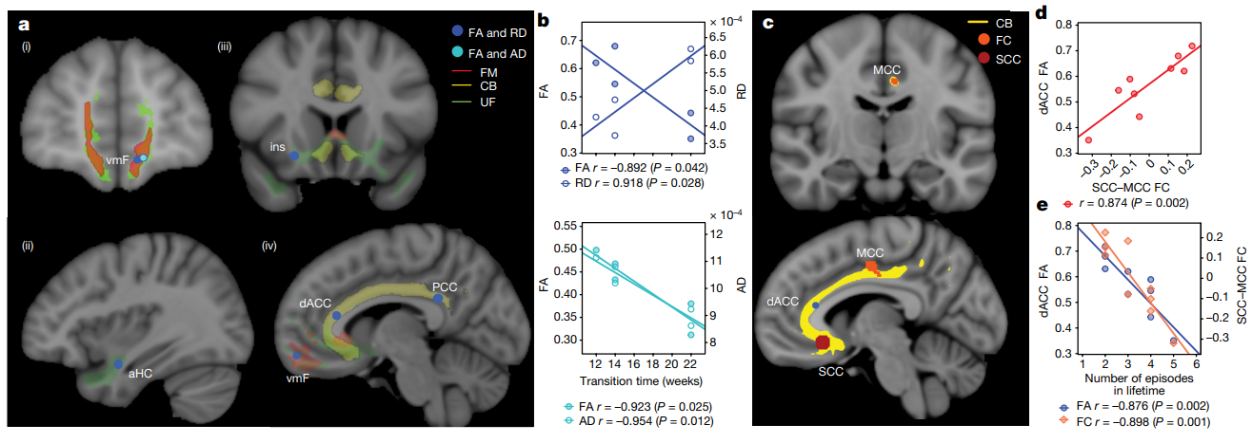
研究结果
疾病状态转变时间白质异常相关
SDC识别的“稳定反应”转变周数与白质完整性之间存在显著的负相关，dACC中的白质异常与SCC和中扣带皮层（MCC）之间的功能连接存在显著相关性。dACC FA和SCC-MCC功能连接与每个个体在SCC DBS之前经历的终身抑郁症发作次数之间存在显著负相关性。

Slide 9
研究评述
本研究的意义：
得到客观生物标志物SDC。SDC不同于短暂的刺激效应，对治疗参数调整敏感，并能准确捕捉个体的康复状态，跟踪个体的康复轨迹，预测疾病复发，有利于个性化SCC DBS管理。
提升对抑郁症病理的理解。从SDC中识别出达到“稳定反应”状态的过渡时间与DBS靶向白质束的结构和功能异常相关，并且与面部表情的变化一致，解释了SCC DBS的治疗康复轨迹的个体差异。
本研究存在几个限制：
使用原型设备。LFP分析仅限于十名参与者中的六名，但SDC生物标志物在所有参与者中可靠。
刺激关闭时记录LFP。不中断治疗刺激的情况下估计生物标志物可能更具有实用便利性，但短暂的刺激中断并不导致负面的临床效应。
没有对短暂痛苦期进行LFP特征建模。未来的研究可以增加数据采集频率，对瞬态的情绪或焦虑症状进行LFP特征建模。
这是回顾性分析。未研究最佳刺激参数调整时机和引入辅助康复干预的效果，如认知行为疗法或正念训练。

Slide 10
谢谢
Nature：扣带回动态追踪DBS治疗抑郁症的恢复过程

